Slide 1
Саха Өрөспүүбүлүкэтэ «Ньурба оройуона» муниципальнай оройуонун Ньурба куоратын «Светлячок» оҕо уһуйаана – оҕону сайыннарар киин оскуола иннинээҕи үөрэхтээһин муниципальнай бүддьүөт тэрилтэтэ
ХАППАХТАРТАН ООННЬУУЛАР
Дыдорова Раиса Макаровна.

Slide 2
Оҕо толкуйдуур дьоҕурун, тылын, саҥатын сайыннарыыга хаппахтартан оонньуулар
Оонньуу көмөтүнэн оҕо төрөөбүт тылынан ситимнээх саҥарар саҥатын сайыннарыыга эйгэ барыта кыттыһарынан уратылаах. Оҕо тылын сайдыытыгар тарбах, илии былчыҥнарын сайдыыта улахан оруолу оонньуур. Ол курдук тутан-хабан, оонньуу таарыйа тарбах былчыҥнарын сайыннардыннар диэн хаппахтартан оонньуулары толкуйдаан таһаарбытым.
Сыала: -оҕо толкуйдуур дьоҕурун сайыннарыы;
- тылы, саҥаны сайыннарыы;
-тыл дорҕоонун истэн сөпкө буукубалары туруоруу;
-тыл буукубаларын фишкаларга сөпкө туруоруу;
Туһата суохтан (хаппахтартан) оҕо илиитигэр, тарбахтарыгар сөптөөх, толкуйдуур дьоҕуру, тылы, саҥаны сайыннарар, интэриэһи тардар туһалаах оонньуу.

Slide 3
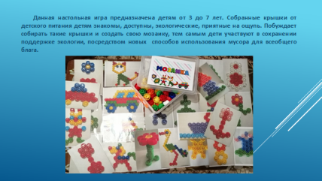
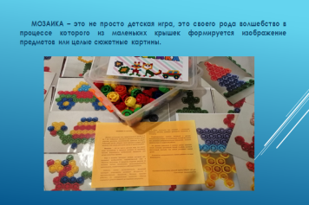

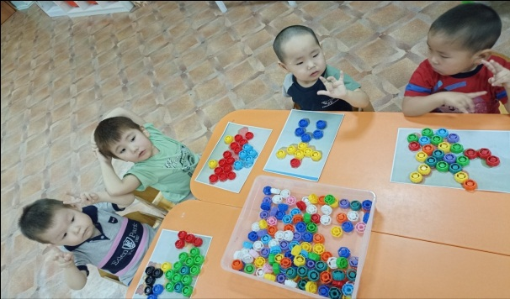
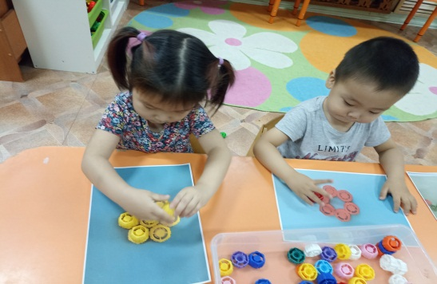
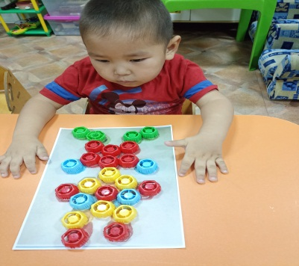
Оҕо пюретын хаппахтарыттан оҥоһуллубут мозаика оонньуу. Пюре оҕолор олус бэркэ билэр астара буолар, онтон хаппахтартан араас ойууну оҥоруохха сөбүн оҕолор олус сэргииллэр. Улахан бөлөх оҕолоро көрөн үтүктэн оҥороллор, оттон кыра бөлөх оҕолоро ойуу үөһэ саба ууран ойуу таһаараллар. Тарбахтарын төбөтүн массаастыылларын таһынан толкуйдаан, холбоон ойуу таһаараллар.Өҥ арааһын билэллэр, бэйэлэрэ толкуйдаан ойуу таһаараллар.

Slide 4
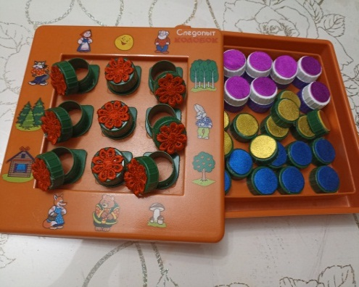
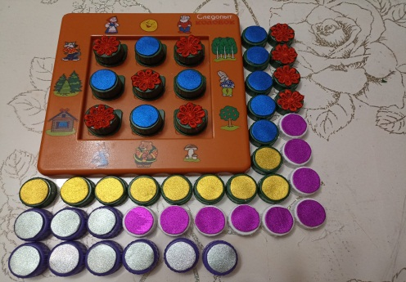
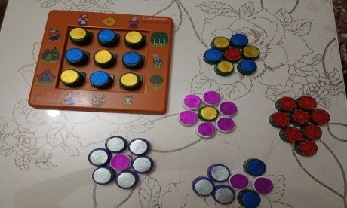
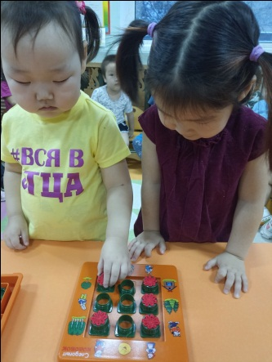
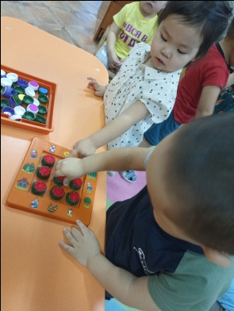
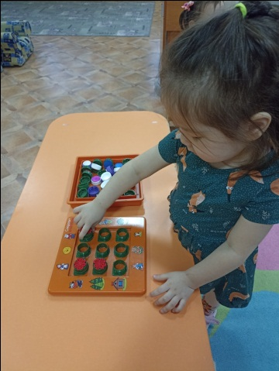
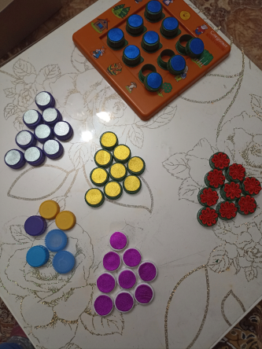
“Өҥнөрүнэн тал» оонньуу кыра бөлөх оҕолоругар аналлаах. Оҕолор биир тэҥ өҥнөөх хаппахтары булан эрийэн сорудаҕы толороллор. Сатаан хаппахтары эрийэр үөрүйэхтэрин баһылаабыттарын кэннэ сорудаҕы уустугурдан биэрэбит. Ол курдук өҥнөрүнэн көтө - көтө хаппахтыыбыт, оһуор таһаарабыт, үстүү эрээтинэн, уо.д.а. сорудаҕы толоруохха сөп.

Slide 5
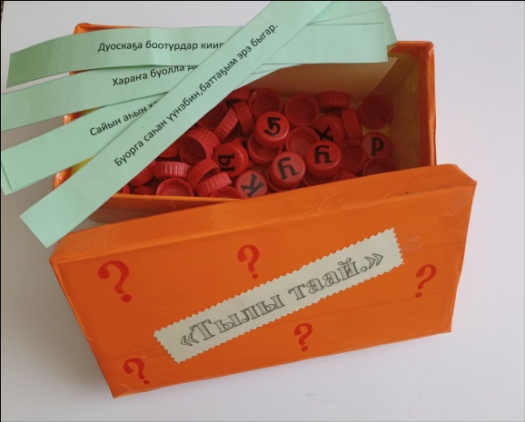
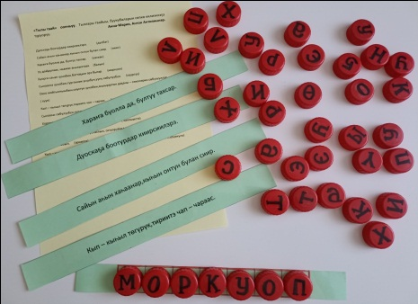
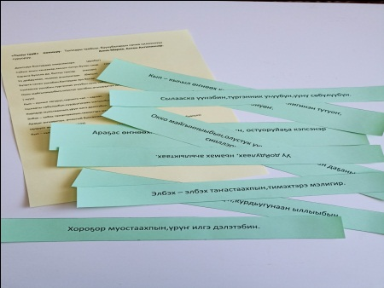
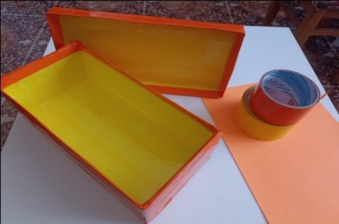
«Тылы таай» оонньуу улахан бөлөх оҕолоругар аналлаах. Манна оҕолорго карточка түҥэтиллэр, ылбыт карточкаларын ааҕан баран тыл таайаллар. Карточка кэннигэр тыл таайыытын буукубатын ахсаанынан килиэккэҕэ уурталыыр. Сөпкө тылы таһаардаҕына килиэккэтэ ордубат. Ким урут таһаарбыт кыайыылаах буолар. Манна таабырыыны оҕолор бэйэлэрэ айан таһаарыахтарын сөп. Иитээччи боппуруоһу ааҕан биэрэр.

Slide 6
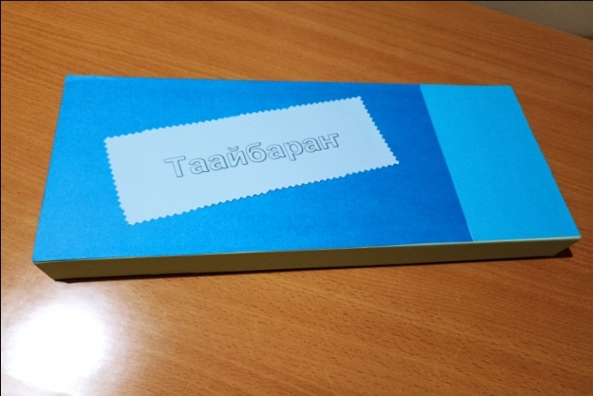
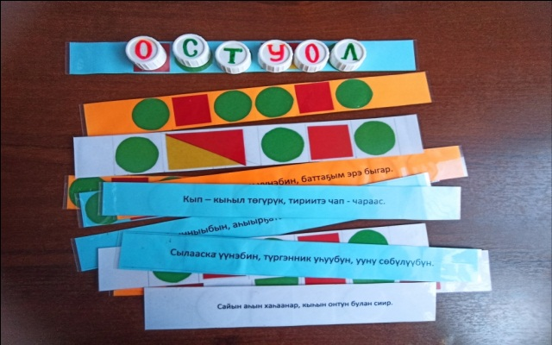
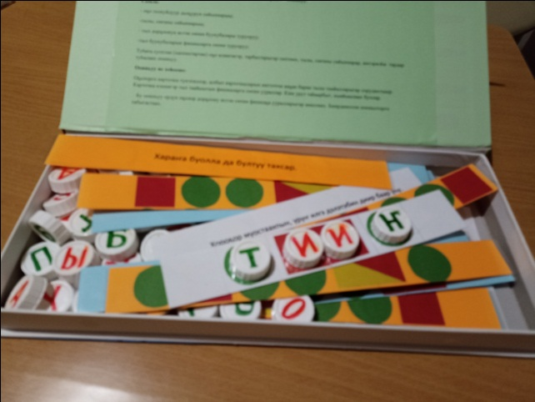
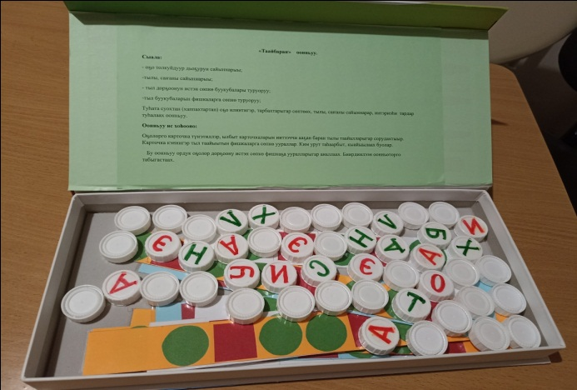
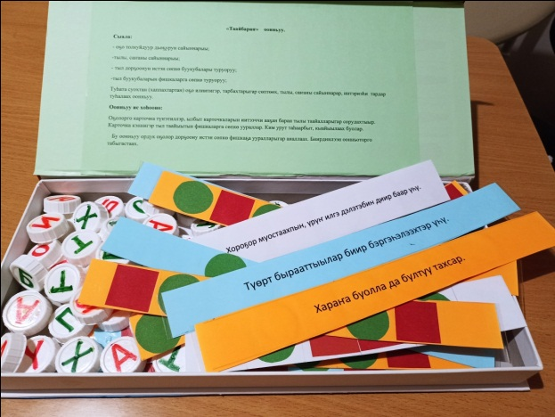
«Таайбараҥ» оонньуу улахан бөлөх оҕолоругар аналлаах. Иитээччи оҕолорго карточка түҥэтэн баран ааҕан биэрэр. Карточка кэннигэр тыл таайыытын фишкаларга буукубаларынан сөпкө уураллар. Ким урут таһаарбыт кыайыылаах буолар. Бу оонньуу ордук оҕолор дорҕоону истэн сөпкө фишкаҕа ууралларыгар аналлаах. Фишка арааһын билэ үөрэнэллэр, аһаҕас дорҕоон, бүтэй дорҕоон, уһун аһаҕас дорҕоон, дифтонг, хоһуласпыт бүтэй дорҕооннор.

Slide 7
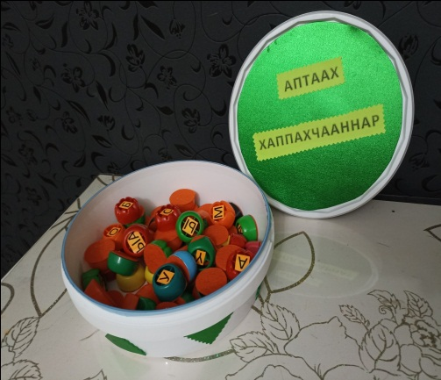
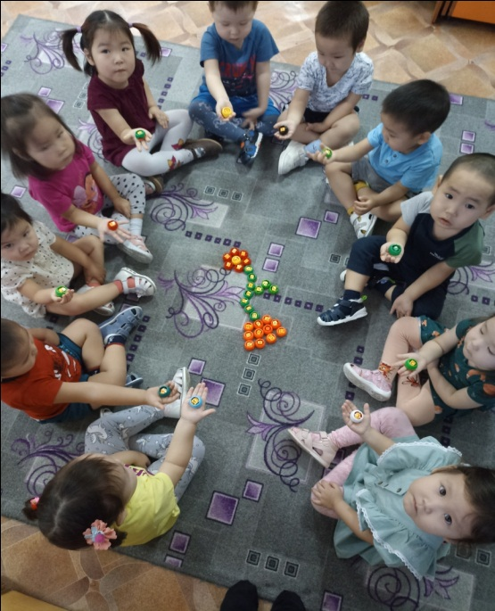
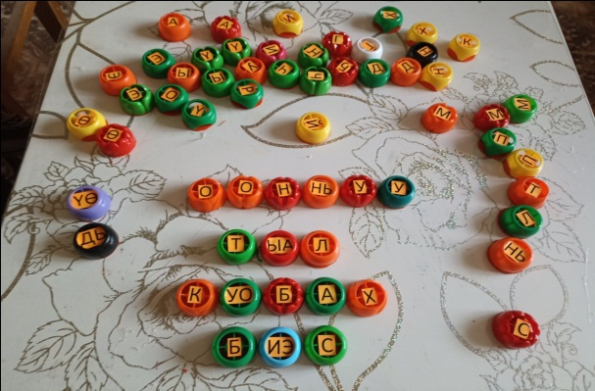
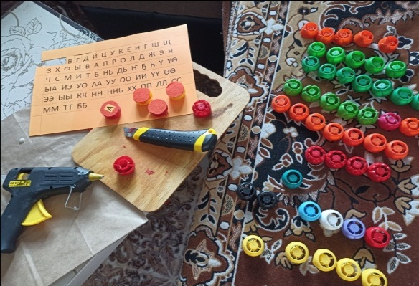
«Аптаах хаппахчааннар» оонньууну кыра бөлөхтөн саҕалаан оонньотуохха сөп. Оҕолор бары көрө үөрэммит, дьэрэкээн өҥнөөх хаппахтарынан бастаан өҥнөрүнэн ойуу таһаараллар. Буукубалары көрө үөрэнэллэр. Улаатан истэхтэрин аайы дорҕоону араара истэргэ, тылы таһаарарга, дорҕоон арааһыгар үөрэнэллэр. Манна эмиэ араас оонньууну эбии толкуйдаан уустугурдан иһиэххэ сөп.

Slide 8
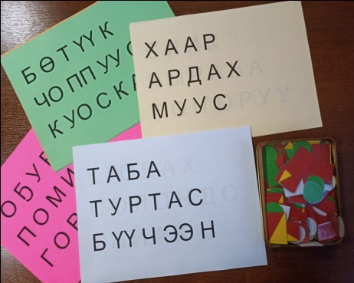
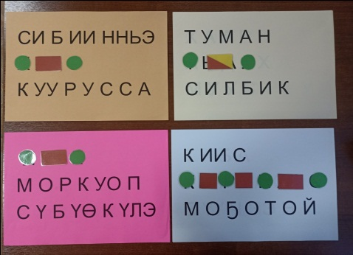
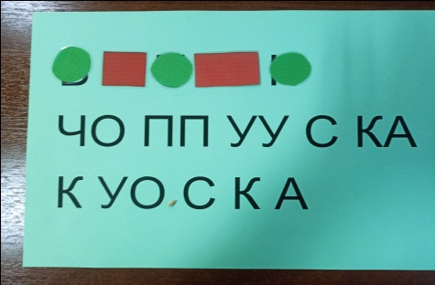
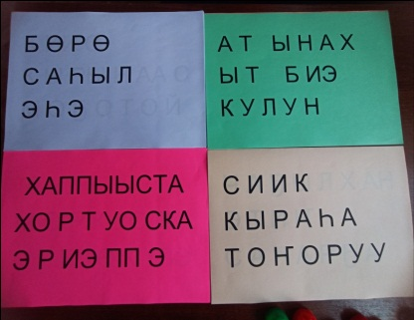
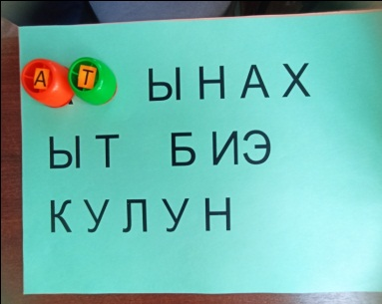
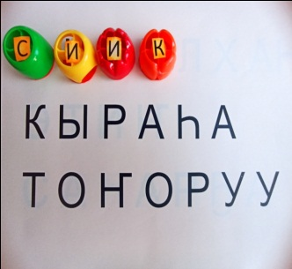
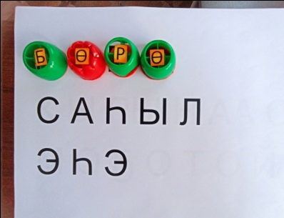
«Ким түргэнник хомуйуой? »- бу оонньуу улахан бөлөх оҕолоругар аналлаах. Сыала: оҕо дорҕоону араара истэр үөрүйэхтэрин, болҕомтотун сайыннарыы, дорҕооннору фишка көмөтүнэн тылга турар бэрээдэктэрин чиҥэтии, тылы, саҥаны сайыннарыы. Тыллар араас бөлөхтөн тураллар. Оҕоруот астара, мастар, дьиэ кыыллара, ойуур кыыллара, айылҕа көстүүтэ уо да а.

Slide 9
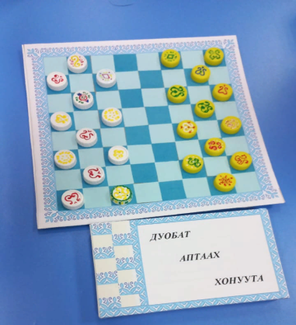
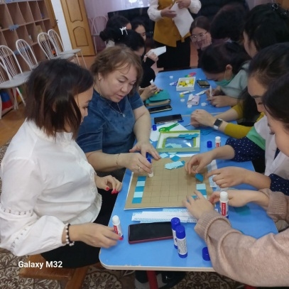
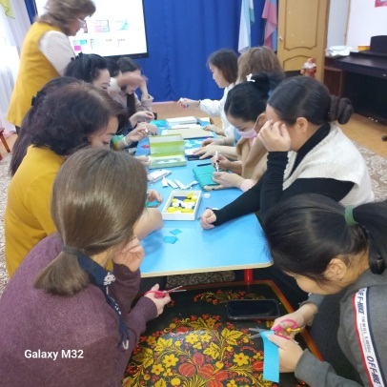
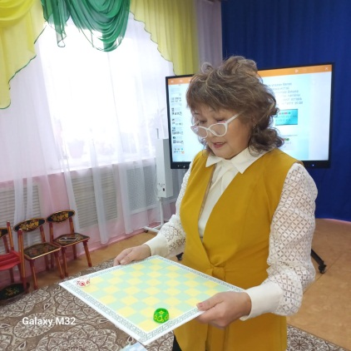
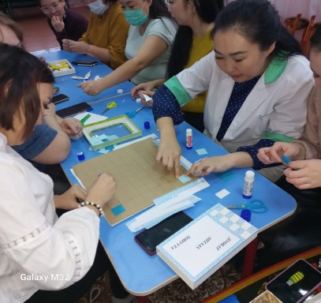
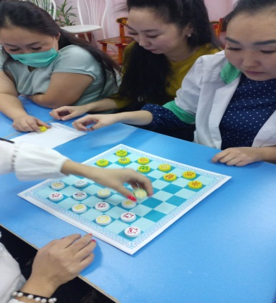
Педагог уонна Наставник чэрчитинэн ыытыллыбыт тэрээһиҥҥэ маастар кылаас.
Маастар кылаас түмүгүнэн оҕолорго «Дуобат аптаах хонуута» диэн остуол оонньуута оҥоһулунна. Хаппахтартан буолан оҕолор оонньуу олорон тарбахтарын массаастыыллар, сахалыы оһуор көрүҥүн билсэллэр, кэрэ эйгэҕэ сысталлар, тобуллаҕас өйү сайыннараллар.

Slide 10
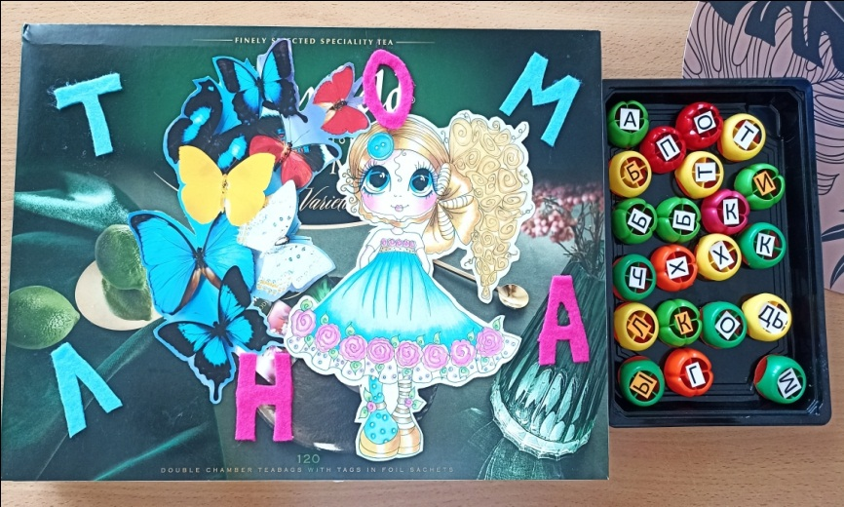
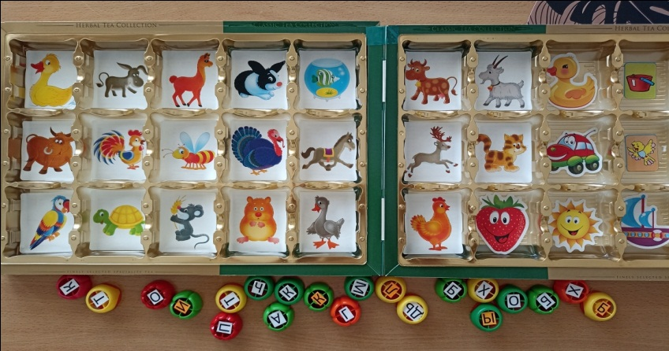
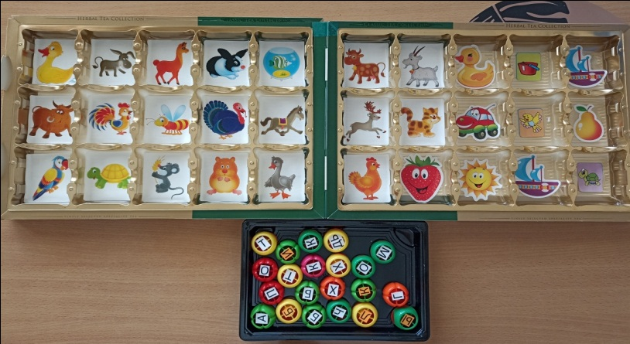
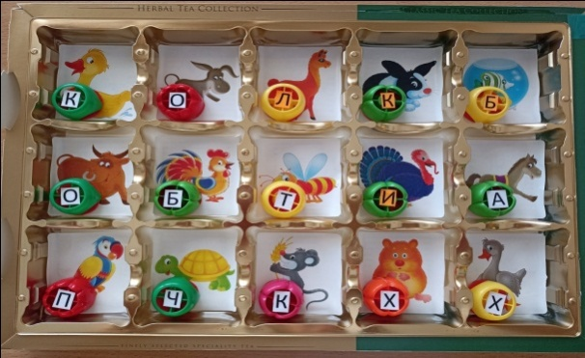
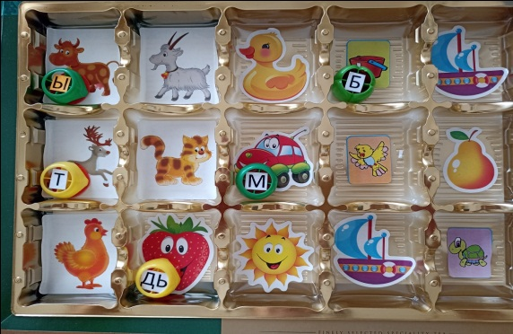
Ханнык буукуба саспытый? Оҕолор ойуулары көрөн тыл таһаараллар, ханнык буукуба саспытын таайаллар. Тылы дорҕоонунан чуолкайдык саҥараллар уонна тыл бастакы буукубатын сөпкө уураллар.

Slide 11
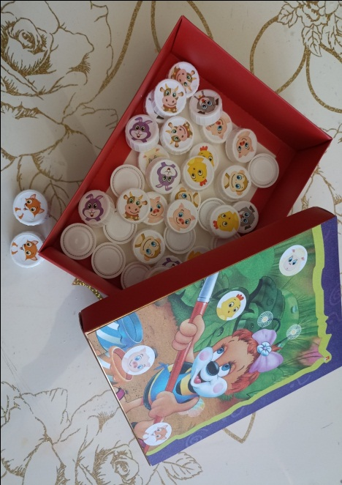
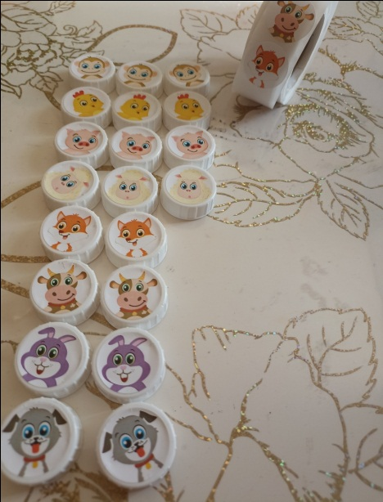
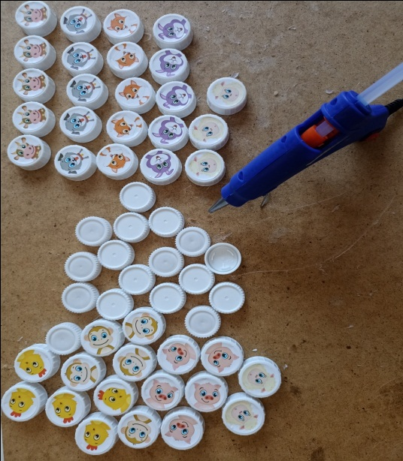
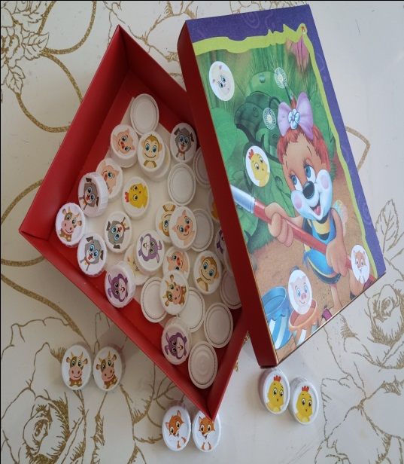
Хаппахтартан оонньуу «Ахсаан эйгэтэ» 16 кыыл, 8 үөн – көйүүр ойуутунан оҕолор ахсааны тэҥнии, ааҕа, улаатыннара, кыччата үөрэнэллэр Биирдиилээҕи, уоннуулааҕы билсэллэр. Элбэх, аҕыйах, тэҥ өйдөбүллэри ылаллар. Задаача суоттуурга үөрэнэллэр.
Ону таһынан дьиэ кыыллара, ойуур кыыллара, итии дойду кыыллара диэн араара үөрэнэллэр.

Slide 12
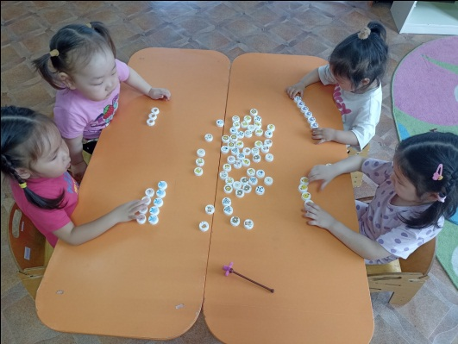
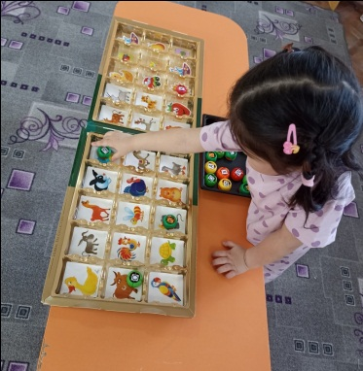
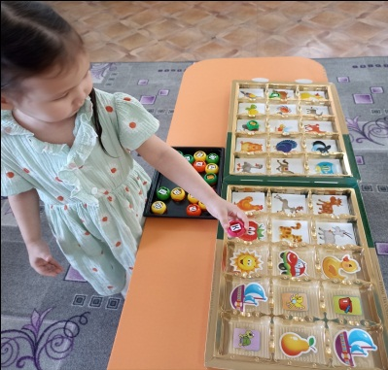





Оонньуу – оҕо саас биир быстыспат аргыһа буолар. Оонньууттан оҕо дуоһуйууну ылар, оонньуу нөҥүө толкуйдуур дьоҕура сайдар, тылын, саҥатын саппааһа байар.

Slide 13









«Буукубалар хоһоонноро» оҕо өйүгэр түргэнник хатанар тэттик хоһооннор. Тыл саппааһын байытар, иитэр – үөрэтэр суолталара улахан. Оҕо төһөнөн элбэх хоһоону билэр да, соччонон тыла сайдар, байар, саҥарар саҥата тупсаҕай буолар.

